Slide 1
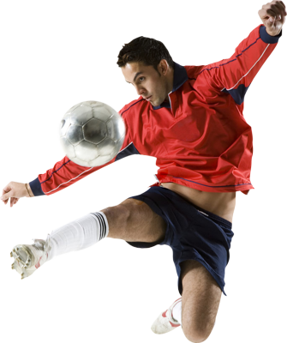
GRAMMAR TASKS
sport
Презентацию подготовила Лерман С. П.,
учитель английского языка
ГБОУ Санаторно-лесная школа №11

Slide 2
СООТНЕСИТЕ АНГЛИЙСКИЙ ВАРИАНТ С РУССКИМ:
1
She is going to take part in the swimming competitions.
а) Она хочет участвовать в соревнованиях по плаванию.
b) Она собирается участвовать в соревнованиях по плаванию.
с) Она участвовала в соревнованиях по плаванию.
b) Она собирается участвовать в соревнованиях по плаванию.
To check the answer click on the picture

Slide 3
СООТНЕСИТЕ АНГЛИЙСКИЙ ВАРИАНТ С РУССКИМ:
2
John has won a victory in the boxing competitions.
a) Джон победил в соревнованиях по боксу.
b) Джон хочет победить в соревнованиях по боксу.
c) Джон собирается победить в соревнованиях по боксу.
a) Джон победил в соревнованиях по боксу.

Slide 4
3
Paul plays football well.
a) Пол всегда играл в футбол хорошо.
b) Пол играет в футбол хорошо.
c) Посмотри, Пол играет в футбол хорошо.
b) Пол играет в футбол хорошо.

Slide 5
СООТНЕСИТЕ АНГЛИЙСКИЙ ВАРИАНТ С РУССКИМ:
4
Peter will win in the karate competitions.
a) Питер хочет победить в соревнованиях по карате.
b) Питер хотел победить в соревнованиях по карате.
c) Питер победит в соревнованиях по карате.
c) Питер победит в соревнованиях по карате.

Slide 6
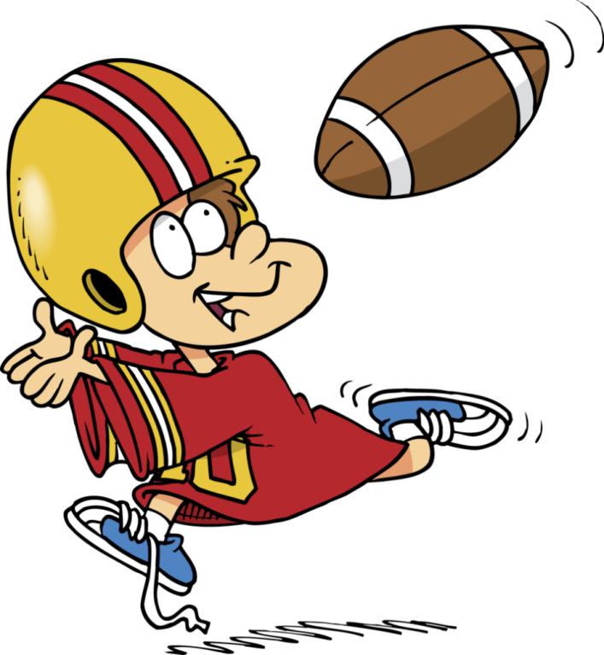
СООТНЕСИТЕ АНГЛИЙСКИЙ ВАРИАНТ С РУССКИМ:
5
A rugby match was played well.
a) Команда играла матч по регби хорошо.
b) Матч по регби сыграли хорошо.
c) Команда сыграла матч по регби хорошо.
b) Матч по регби сыграли хорошо.

Slide 7
СООТНЕСИТЕ АНГЛИЙСКИЙ ВАРИАНТ С РУССКИМ:
6
Did you play golf yesterday?
a) Что ты делал вчера?
b) Ты играл в гольф вчера?
c) Ты умеешь играть в гольф?
b) Ты играл в гольф вчера?

Slide 8
СООТНЕСИТЕ АНГЛИЙСКИЙ ВАРИАНТ С РУССКИМ:
7
Ben has always been the best in the weightlifting team.
a) Бен всегда будет лучшим в команде по тяжелой атлетике.
b) Бен всегда лучший в команде по тяжелой атлетике.
c) Бен всегда был лучшим в команде по тяжелой атлетике.
c) Бен всегда был лучшим в команде по тяжелой атлетике.

Slide 9
Использованные ресурсы: http://061.ru/cards/uploads/1255204966/gallery_169_10610.jpg http://www.officialpsds.com/images/thumbs/Soccer-Player-3-psd61803.png http://061.ru/cards/uploads/1255204967/gallery_169_309.jpg http://www.ralphhoweministries.com/sancfiles/swim.png http://061.ru/cards/uploads/1255204950/gallery_169_40081.jpg http://061.ru/cards/uploads/1255205013/gallery_169_28662.jpg http://061.ru/cards/uploads/1255204943/gallery_169_5950.jpg http://061.ru/cards/uploads/1255205004/gallery_169_23944.jpg http://061.ru/cards/uploads/1255204896/gallery_169_31658.jpg http://061.ru/cards/uploads/1255204959/gallery_169_43362.jpg

